Slide 1
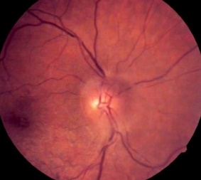
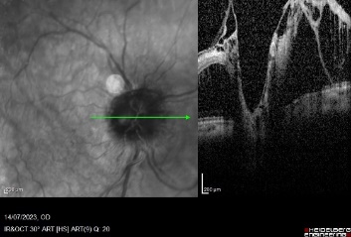
Pseudo-edema de papila óptica ocasionado por proliferação vitreorretiniana
Suzane Cristina de Lima Filgueira¹, Luanna Arruda Lemos, Michela Oliveira Rosado, Arthur Saraiva de Queiroz, Natalia Queiroz Souza dos Santos, Arthur Andrade do Nascimento Rocha
Departamento de neuro-oftalmologia - Hospital de Base do Distrito Federal
INTRODUÇÃO
O diagnóstico do pseudo – edema de papila representa um desafio na prática clínica do oftalmologista. Algumas situações podem mimetizar o edema de cabeça do nervo óptico, sendo as drusas de papila, crowded disc e persistência das fibras de mielina, algumas das causas mais frequentes. Neste trabalho, relatamos um caso de falso edema de papila e destacamos a importância de uma avaliação fundoscopica cuidadosa em conjunto com exames complementares, visando evitar tratamentos e exames desnecessários, além de direcionar adequadamente o seguimento de cada caso.
MÉTODO
Este trabalho foi realizado a partir de avaliação oftalmológica no ambulatório de neuro-oftalmologia do Hospital de Base do Distrito Federal, na qual o paciente foi submetida a exame oftalmológico completo e posterior avaliação complementar com tomografia de coerência óptica e retinografia colorida.
RESULTADO
MRRS, 71 anos, feminino, com queixa de baixa visual em olho direito, iniciada após AVC há 15 anos. É hipertensa e pré-diabética. Ao exame oftalmológico apresentava acuidade visual de 20/100 parcial e 20/30 e na biomicroscopia uma catarata simétrica sendo classificada de acordo com LOCS III em nuclear 2+ e subcapsular posterior 2+. Pressão intra-ocular de 12/14 mmHG em tonometria de aplanação. Em biomicroscopia de fundo de olho esquerdo, papila bem delimitada, normocorada, escavação fisiológica e demais estruturas sem alterações, enquanto em olho direito era possível ver alteração em bordas da papila do nervo óptico que simulavam edema (figura 1). Com auxílio de tomografia de coerência óptica observou-se membrana epirretiniana com área de proliferação vítreorretiniana logo acima da cabeça do nervo óptico, dando o aspecto de “borramento” aos limites do nervo óptico (figura 2).
Figura 1. Retinografia colorida de olho direito
Figura 2. OCT papila olho direito
CONCLUSÃO
História clínica e exame físico são os pilares da avaliação oftalmológica, entretanto em algumas situações os exames complementares são decisivos no diagnóstico, direcionamento da terapêutica e seguimento de algumas patologias, como ocorreu neste caso de pseudo-edema de papila.
REFERÊNCIAS
R.H. Khonsari, Sr. Wegener, S. Leruez, I. Cochereau, D. Milha. Drusen de la tête du nerf optique ou œdème papillaire? Revue Neurologique. 2010 Jan; 2010, 166 (1), 32-38.
Rebolleda, G., Kawasaki, A., de Juan, V. et al. Tomografia de Coerência Óptica para Diferenciar Papiledema de Pseudopapiledema. Curr Neurol Neurosci Rep (2017).17, 74

